Slide 1
2020 빅콘테스트 퓨처스리그
시계열 분석을 이용한 팀별 승률, 타율 및 방어율 예측 – ARIMA 모델로
NOVUS
전북대학교 산업정보시스템공학과 구경민
전북대학교 정치외교학과 김차헌
전북대학교 통계학과 고건우

Slide 2
A Table of Contents.
1
분석배경
분석 주안점
2
분석내용요약
분석내용
3
분석방법
데이터 / 전처리 방법 / 알고리즘 / 검증 방법
4
최종예측결과
팀 승률 / 팀 타율 / 팀 방어율
NOVUS

Slide 3

Part 1,
분석 배경

Slide 4



Part 1,
분석 배경
분석 주안점
객관적인 분석
구단 속성의 변화
시계열 데이터
각 구단들의 논리적, 객관적인
가치판단을 위하여
정형 데이터 이용
매년 이루어지는 스토브리그와 환경의 변화로 인한 연도별 속성 차이를 감안하여 2020년 데이터 이용
시계열로 쌓이는 데이터 처리를 위한 ARIMA 분석 기법 사용
NOVUS

Slide 5

Part 2,
분석 내용 요약

Slide 6
Part 2,
분석 내용 요약
전처리
모델링
검증 및 보완
예측값 산출
시계열 분석 중 ARIMA 모델을 사용한다. R에서 auto ARIMA 를 이용하여 변수를 입력 또는 AIC가 최소값이 나오는 arima 차수를 추출한다. Python ARIMA 모델에 차수를 입력하여 예측 값을 산출한다.
산출된 예측 값과 실제 경기 데이터를 비교했지만 예측도가 많이 떨어졌다. 때문에 제공 데이터에 실제 데이터를 추가하여 알고리즘을 보완한다.
주어진 Raw 데이터를 살펴본다. 필요한 컬럼을 추출하여 팀의 승률, 타율 및 평균자책점 변수를 만들고 18일 기준으로 이동평균을 구한다.
수정된 ARIMA 모델을 토대로 승률, 타율 및 평균자책점을 산출한다.
>>
>>
>>
NOVUS

Slide 7
Part 2,
분석 내용 요약
데이터
전처리
전처리
부족
전처리
부족
부족
타율
평균자책점
승률
적용
부족
적용
부족
부족
적용
모델링
검증과정에서 모델의 문제점 발견
모델 적용 및 결과 출력
검증/보안
최종모델이 적절하지 않을 때
모델 적용 및 결과 출력
최종모델/예측값
NOVUS

Slide 8
Part 2,
분석 내용 요약
모델링
타율
평균자책점
승률
데이터가 부실할 경우
차수탐색에 적용
차수탐색에 적용
차수탐색에 적용
데이터가 부실할 경우
데이터가 부실할 경우
차수(p,d,q) 탐색
auto.arima
or
AIC
데이터부실
: 전처리 과정 중 누락 값 또는 부적절한 데이터를 감지했을 때 등
모델에 부적절
: 시각화 했을 때 모델 fitting이 잘 안 맞을 때 등
모델에 부적절할 경우
탐색한 차수 모델적용
모델 적용
NOVUS

Slide 9
Part 3,
분석 방법

Slide 10
Part 3,
분석 방법
사용한 언어
사용한
언어
[R]
통계분석을 위한 언어로 간편한 전처리와 데이터 검토를 위해 사용하였다.
ARIMA모델에 필요한 차수를 구하기 위해 사용하였다.
[Python]
모델구축과 예측 값을 시각화하기 위해 사용하였다.
NOVUS

Slide 11
Part 3,
분석 방법
사용한 라이브러리
사용한
라이브러리
[R]
dplyr: 전처리를 위해 사용함.
pracma: 수치데이터 전처리를 위해 사용함.
forecast: 시계열 데이터 예측을 하기 위해 사용함.
TTR: 시계열 데이터 분석을 위해 사용함.
Tseries: 시계열 데이터 분석을 위해 사용함.
[Python]
pandas: 데이터 프레임을 인식하고 전처리를 위해 사용함.
numpy: 누락값을 읽기 위해 사용함.
statsmodels: ARIMA모델을 사용하기 위해 사용함.
matplot: 시각화를 위해 사용함.
NOVUS

Slide 12
Part 3,
분석 방법
변수
변수
hit_HH, hit_HT, hit_KT, hit_LG, hit_LT, hit_NC, hit_OB, hit_SK, hit_SS, hit_WO
: 각 팀의 공격 데이터 변수
pit_HH, pit_HT, pit_KT, pit_LG, pit_LT, pit_NC, pit_OB, pit_SK, pit_SS, pit_WO
: 각 팀의 승률 및 자책 등 방어 데이터 변수
ba_HH, ba_HT, ba_KT, ba_LG, ba_LT, ba_NC, ba_OB, ba_SK, ba_SS, ba_WO
: 각 팀의 타율 데이터 변수
wls_HH, wls_HT, wls_KT, wls_LG, wls_LT, wls_NC, wls_OB, wls_SK, wls_SS, wls_WO
: 각 팀의 승률 데이터 변수
er_HH, er_HT, er_KT, er_LG, er_LT, er_NC, er_OB, er_SK, er_SS, er_WO
: 각 팀의 평균자책점 변수
NOVUS

Slide 13
Part 3,
분석 방법
데이터
데이터
검증
시즌, 시트별 2020년 팀 투수 데이터 중 ER(자책점), WLS(승률) 칼럼과 팀 타자 데이터 중 HIT(안타수), AB(타수) 칼럼을 추출한다.
R에서 is.null을 이용하여 결측치 유무를 확인한다.
R에서 boxplot을 이용하여 이상치를 확인한다.
결측치와 이상치가 없는 것을 확인하였다.
NOVUS

Slide 14
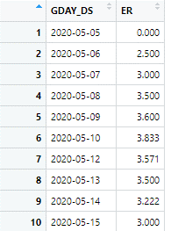
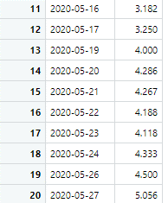
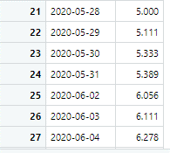
Part 3,
분석 방법
전처리
시즌, 시트별 2020년 팀 투수 데이터 중 WLS 칼럼을 추출한다.
일자 순으로 나열된 데이터를 팀별로 묶는다.
분석을 위하여 문자열 데이터를 숫자열 데이터로 치환한다.
W -> 1 L ->0 D-> NA (D는 이동평균에서 제외)
18일 기준으로 이동평균을 구한다.
승률
(WLS)
NOVUS

Slide 15
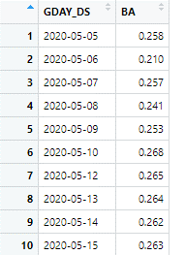
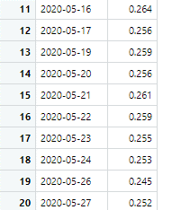
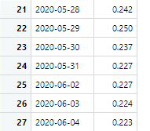
Part 3,
분석 방법
전처리
시즌, 시트별 2020년 팀 타자 데이터 중 AB(타수), HIT(안타수) 칼럼을 추출한다.
일자 순으로 나열된 데이터를 팀별로 묶는다.
{AB(타수) / HIT(안타수)} 계산하여 타율 변수를 만든다.
18일 기준으로 이동평균을 구한다.
타율
(BA)
NOVUS

Slide 16
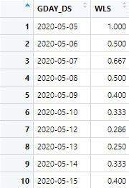
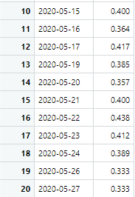
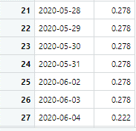
Part 3,
분석 방법
전처리
시즌, 시트 별 2020년 팀 투수 데이터 중 ER 칼럼을 추출한다.
일자 순으로 나열된 데이터를 팀별로 묶는다.
18일 기준으로 이동평균을 구한다.
평균
자책점
(ER)
NOVUS

Slide 17
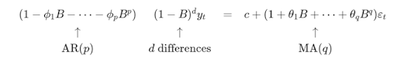
Part 3,
분석 방법
모델링
ARIMA
모델이란?
대표적인 시계열 분석 중 하나로 시계열로 순차적으로 관측한 데이터를 토대로 종속변수를 예측할 수 있다.
AR(자기회귀) I(누적) MA(이동평균)들의 합성어이다. 이전 관측값의 오차항이 이후 관측값에 영향을 주는 자기회귀성, 데이터의 누적 그리고 관측값이 이전의 연속적인 오차항의 영향을 받는 이동평균의 영향을 받는 모형이다.
시계열 자료는 보통 불안정한 경우가 많다. 때문에 데이터의 비정상성을 제거하는 과정을 포함한다.
*ARIMA 회귀식
NOVUS

Slide 18
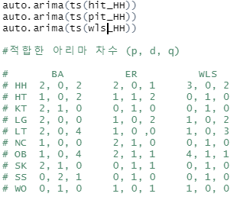
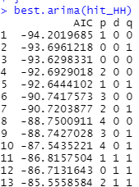
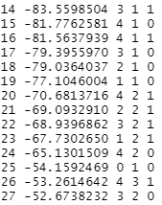
Part 3,
분석 방법
모델링
R의 tseries 패키지의 auto. arima를 이용하여 전처리한 변수를 입력하고 최선의 ARIMA 차수를 산출한다.
- 이때 ARIMA 차수(0,1,0)가 나온다면 정상성을 유지하기 위하여 모델을 조정하여 가장 aic값이 작은 차수를 구하여 재적용 하였다.
ARIMA
적용법
*R에서 auto.arima 돌린 결과
*best.arima( AIC 최소화하는 차수 찾기)
NOVUS

Slide 19
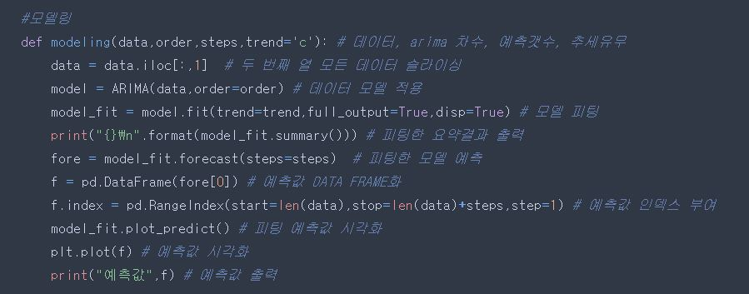
Part 3,
분석 방법
모델링
산출된 ARIMA 차수를 Python ARIMA 모델에 투입하여 최종 예측값을 출력하고 시각화 하였다.
ARIMA
적용법
NOVUS

Slide 20
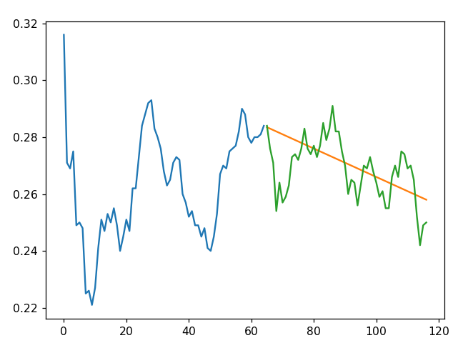
Part 3,
분석 방법
모델 검증 및 보완
ARIMA 모델을 이용하여 출력한 예측값과 실제 데이터를 비교해 보았을 때 예측 결과가 실제값과 다르다는 것을 인지하였다.
예측값과
실제값
비교
파란색 - 제공데이터
주황색 - 예측값
초록색 - 실제값
NOVUS

Slide 21
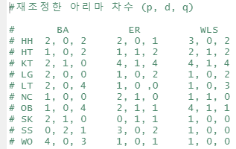
Part 3,
분석 방법
모델 검증 및 보완
낮은 예측도 원인 중 적은 데이터의 한계를 해결하기 위하여 20.07.19~20.09.20 야구데이터를 추가 투입하였다. (추가 데이터는 KBO 웹 자료를 크롤링하려 했지만 본 팀의 분석자료와 구조가 맞지 않아 naver sports의 경기 데이터를 수작업으로 수집하였다.
기존의 ARIMA 차수의 비정상성을 제거하기 위한 차분 작업을 더 세밀하게 하였다.
모델 보완
*재조정( 0,1,0인것들 best.arima 통하여 재조정)된 arima 차수
NOVUS

Slide 22
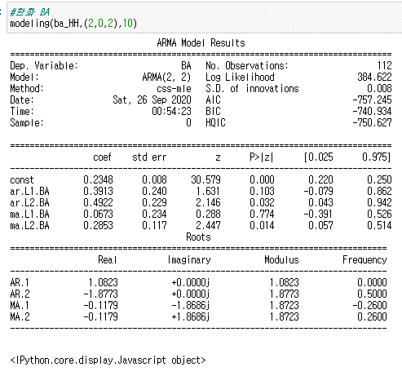
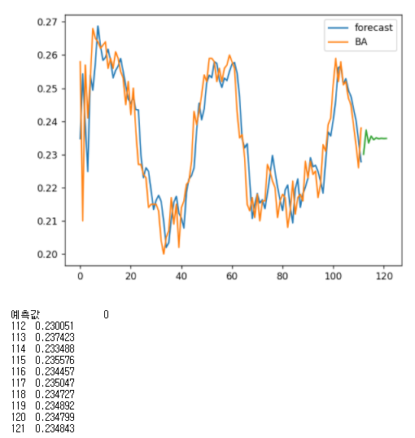
Part 3,
분석 방법
모델 검증 및 보완
분석
결과 예시
주황색 – 실제 데이터 (제공데이터 + 수집데이터)
파란색 – 모델링후 모델의 형태 (주황색과 비교)
초록색 – 예측한 값 (한화 남은 경기의 타율 예측)
NOVUS

Slide 23
Part 3,
분석 방법
모델 검증 및 보완
주어진 데이터, 약 64일, 만으로 시계열 분석을 하는 것에는 한계가 있었다.
사후 평가
적은 데이터의 한계
정형 데이터만으로 정확한 야구 구단 승률, 타율 및 평균 자책점을 예측하는 것에는 한계가 있다.
ARIMA 모델 특성상 비정상성을 만족 해야하고 자기회귀와 이동평균을 이용하기 때문에 예측 값이 선형성을 띌 수 밖에 없다.
정형 데이터의 한계
알고리즘의 한계
NOVUS

Slide 24
Part 4,
최종 예측 결과

Slide 25
Part 4,
최종 예측 결과
예측율
한화 잔여경기 10
 | 타율 | 평균자책점 | 승률
1 | 0.230051 | 4.168585 | 0.286332
2 | 0.237423 | 4.116964 | 0.300901
3 | 0.233488 | 4.067313 | 0.304992
4 | 0.235576 | 4.019792 | 0.301925
5 | 0.234457 | 3.974548 | 0.309193
6 | 0.235047 | 3.931715 | 0.314113
7 | 0.234727 | 3.891412 | 0.314029
8 | 0.234892 | 3.853743 | 0.318142
9 | 0.234799 | 3.818799 | 0.322412
10 | 0.234843 | 3.786654 | 0.323835
NOVUS

Slide 26
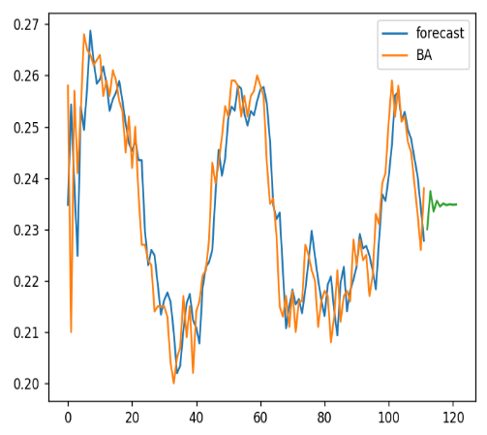
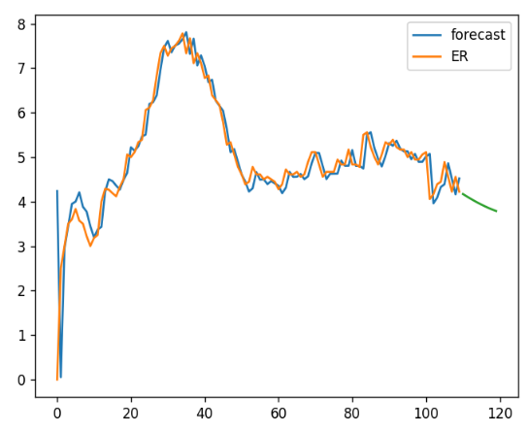
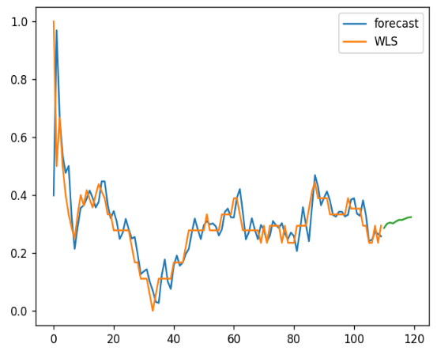
Part 4,
최종 예측 결과
시각화 자료
한화 잔여경기 10
타율
평균자책점
승률
* 주황색 – 실제 데이터 (제공데이터 + 수집데이터)
* 파란색 – 모델링후 모델의 형태 (주황색과 비교)
* 초록색 – 예측값 (남은 경기의 타율 예측)
NOVUS

Slide 27
Part 4,
최종 예측 결과
예측율
기아 잔여경기 12
 | 타율 | 평균자책점 | 승률
1 | 0.286989 | 4.330714 | 0.6693
2 | 0.285649 | 4.674135 | 0.682648
3 | 0.283947 | 4.397421 | 0.682595
4 | 0.282368 | 4.620385 | 0.671375
5 | 0.280903 | 4.44073 | 0.669841
6 | 0.279544 | 4.585489 | 0.67905
7 | 0.278282 | 4.468848 | 0.681634
8 | 0.277111 | 4.562832 | 0.674263
9 | 0.276025 | 4.487104 | 0.671055
10 | 0.275017 | 4.548123 | 0.676795
11 | 0.274081 | 4.498956 | 0.680297
12 | 0.273213 | 4.538572 | 0.675969
NOVUS

Slide 28
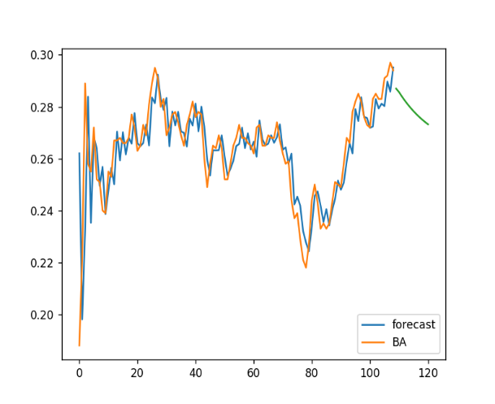
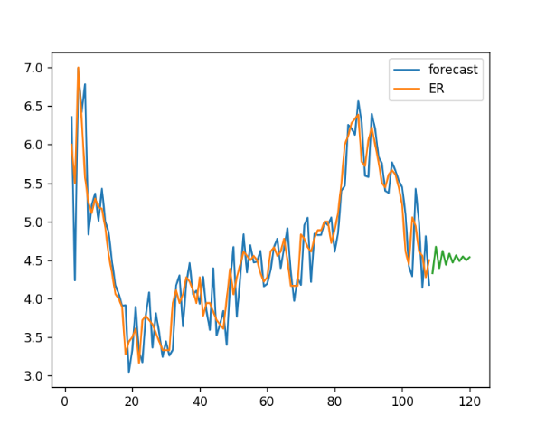
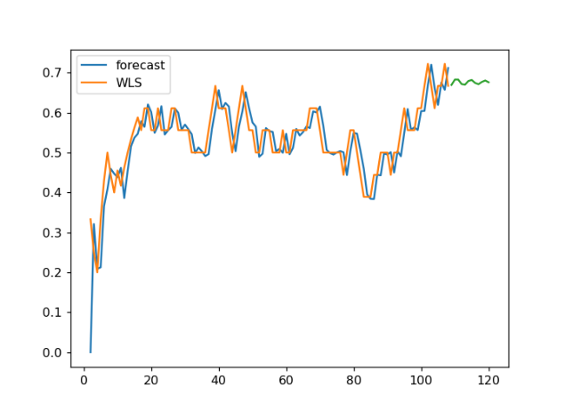
Part 4,
최종 예측 결과
시각화 자료
기아 잔여경기 12
타율
평균자책점
승률
* 주황색 – 실제 데이터 (제공데이터 + 수집데이터)
* 파란색 – 모델링후 모델의 형태 (주황색과 비교)
* 초록색 – 예측값 (남은 경기의 타율 예측)
NOVUS

Slide 29
Part 4,
최종 예측 결과
예측율
KT 잔여경기 9
 | 타율 | 평균자책점 | 승률
1 | 0.287613 | 3.875421 | 0.73145
2 | 0.288108 | 3.809631 | 0.739907
3 | 0.288326 | 3.766659 | 0.719804
4 | 0.288463 | 3.670642 | 0.707352
5 | 0.288532 | 3.856234 | 0.702117
6 | 0.288571 | 3.840842 | 0.705853
7 | 0.288592 | 3.836983 | 0.726253
8 | 0.288604 | 3.805084 | 0.731611
9 | 0.28861 | 3.709103 | 0.730896
NOVUS

Slide 30
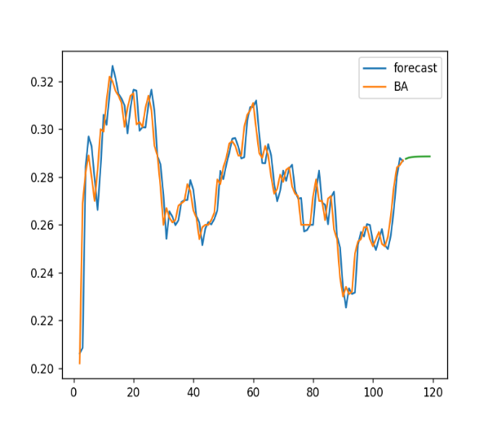
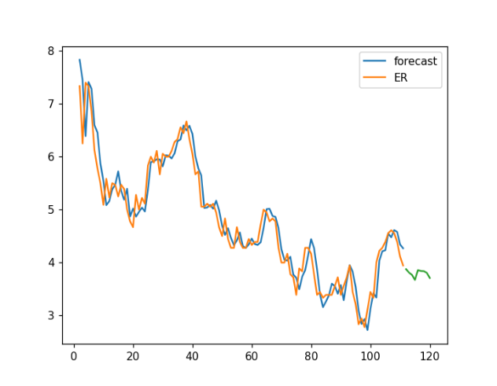
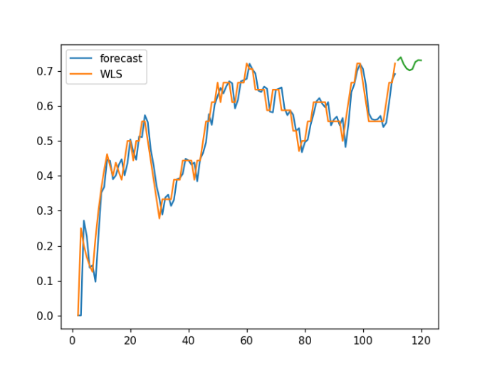
Part 4,
최종 예측 결과
시각화 자료
KT 잔여경기 9
타율
평균자책점
승률
* 주황색 – 실제 데이터 (제공데이터 + 수집데이터)
* 파란색 – 모델링후 모델의 형태 (주황색과 비교)
* 초록색 – 예측값 (남은 경기의 타율 예측)
NOVUS

Slide 31
Part 4,
최종 예측 결과
예측율
LG 잔여경기 7
 | 타율 | 평균자책점 | 승률
1 | 0.272637 | 4.774576 | 0.596592
2 | 0.274004 | 4.698293 | 0.59849
3 | 0.275347 | 4.636097 | 0.600457
4 | 0.276423 | 4.58598 | 0.601947
5 | 0.277207 | 4.545595 | 0.603075
6 | 0.277746 | 4.513053 | 0.603931
7 | 0.278103 | 4.486832 | 0.604579
NOVUS

Slide 32
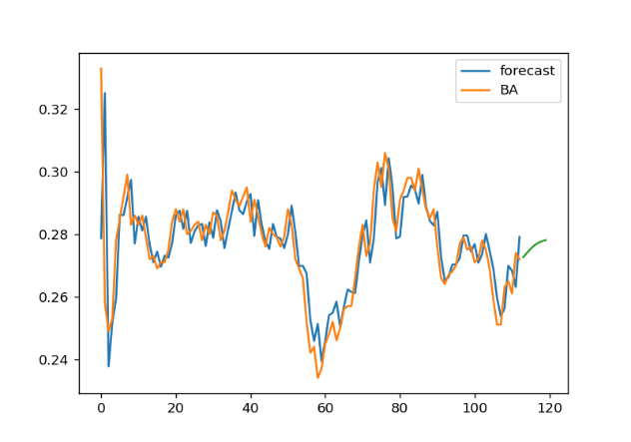
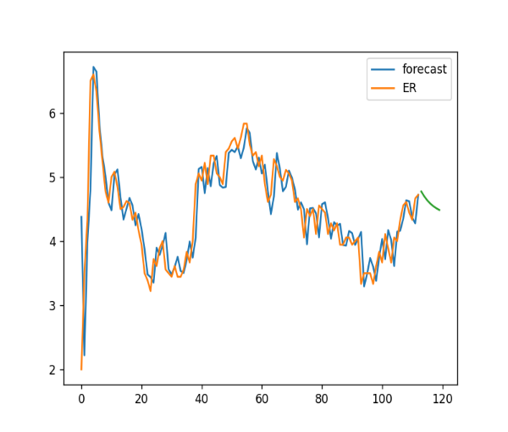
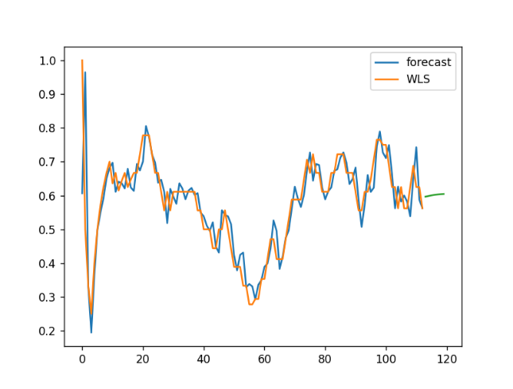
Part 4,
최종 예측 결과
시각화 자료
LG
LG 잔여경기 7
타율
평균자책점
승률
* 주황색 – 실제 데이터 (제공데이터 + 수집데이터)
* 파란색 – 모델링후 모델의 형태 (주황색과 비교)
* 초록색 – 예측값 (남은 경기의 타율 예측)
NOVUS

Slide 33
Part 4,
최종 예측 결과
예측율
롯데 잔여경기 9
 | 타율 | 평균자책점 | 승률
1 | 0.264672 | 4.847453 | 0.434011
2 | 0.263119 | 4.809163 | 0.417183
3 | 0.260621 | 4.773873 | 0.419772
4 | 0.263019 | 4.741349 | 0.427759
5 | 0.265325 | 4.711374 | 0.435342
6 | 0.267327 | 4.683748 | 0.442542
7 | 0.268886 | 4.658287 | 0.449377
8 | 0.269935 | 4.634821 | 0.455867
9 | 0.270468 | 4.613195 | 0.462028
NOVUS

Slide 34
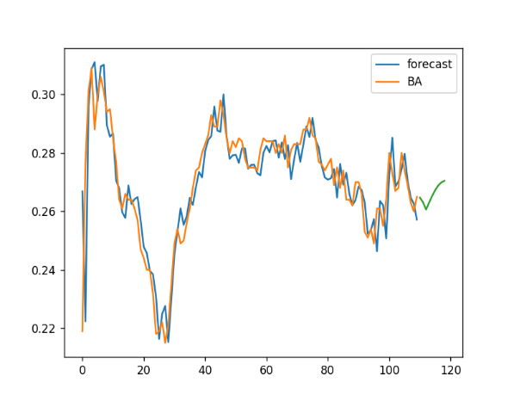
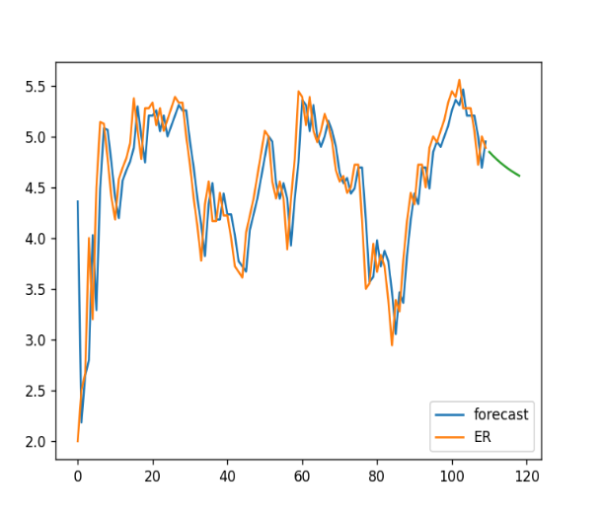
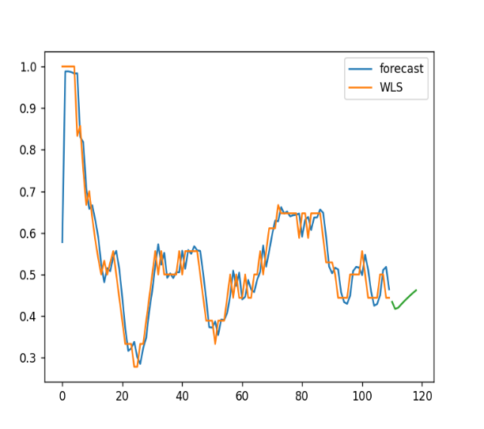
Part 4,
최종 예측 결과
시각화 자료
롯데
롯데 잔여경기 9
타율
평균자책점
승률
* 주황색 – 실제 데이터 (제공데이터 + 수집데이터)
* 파란색 – 모델링후 모델의 형태 (주황색과 비교)
* 초록색 – 예측값 (남은 경기의 타율 예측)
NOVUS

Slide 35
Part 4,
최종 예측 결과
예측율
NC 잔여경기 7
 | 타율 | 평균자책점 | 승률
1 | 0.283605 | 3.933432 | 0.562
2 | 0.283224 | 3.898275 | 0.562
3 | 0.282855 | 3.877997 | 0.562
4 | 0.282498 | 3.866998 | 0.562
5 | 0.282154 | 3.860772 | 0.562
6 | 0.281821 | 3.857351 | 0.562
7 | 0.281499 | 3.855432 | 0.562
NOVUS

Slide 36
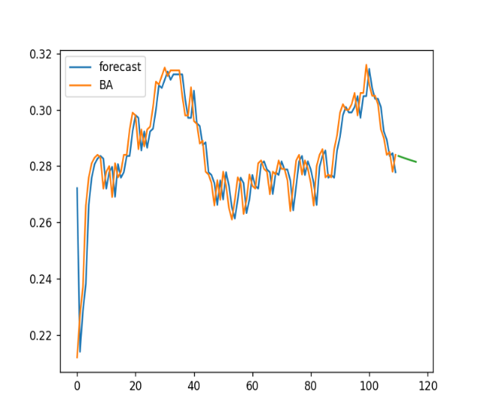
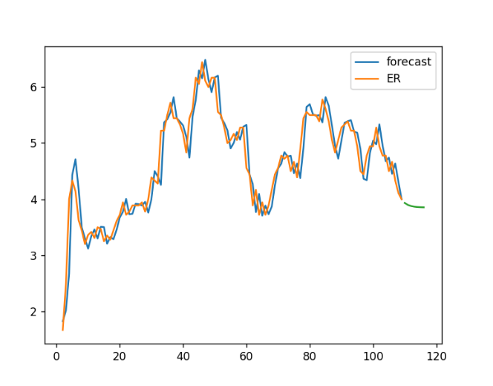
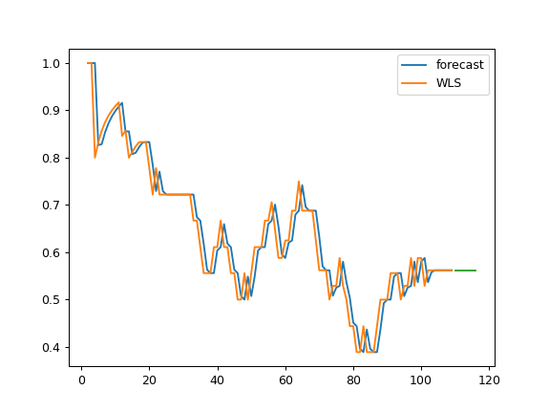
Part 4,
최종 예측 결과
시각화 자료
NC
NC 잔여경기 7
타율
평균자책점
승률
* 주황색 – 실제 데이터 (제공데이터 + 수집데이터)
* 파란색 – 모델링후 모델의 형태 (주황색과 비교)
* 초록색 – 예측값 (남은 경기의 타율 예측)
NOVUS

Slide 37
Part 4,
최종 예측 결과
예측율
두산 잔여경기 12
 | 타율 | 평균자책점 | 승률
1 | 0.259467 | 4.246179 | 0.469447
2 | 0.263392 | 4.18577 | 0.494425
3 | 0.268439 | 4.125197 | 0.501232
4 | 0.273813 | 4.123841 | 0.519926
5 | 0.27762 | 4.165354 | 0.530825
6 | 0.280081 | 4.196275 | 0.521045
7 | 0.281671 | 4.189478 | 0.518503
8 | 0.282698 | 4.16288 | 0.5169
9 | 0.283362 | 4.148446 | 0.50243
10 | 0.283791 | 4.156683 | 0.495881
11 | 0.284069 | 4.172755 | 0.497079
12 | 0.284248 | 4.17858 | 0.490883
NOVUS

Slide 38
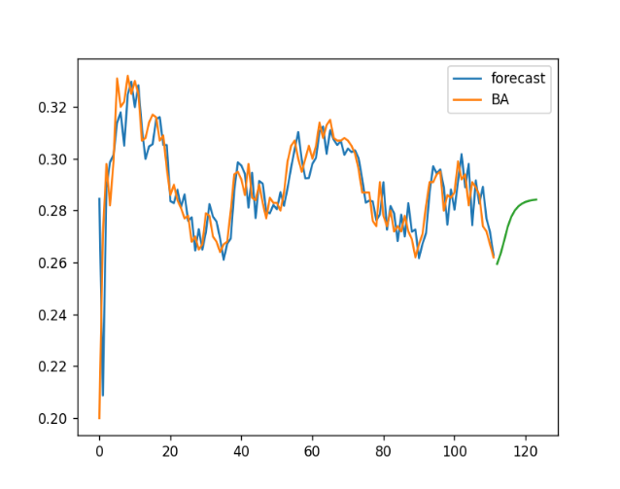
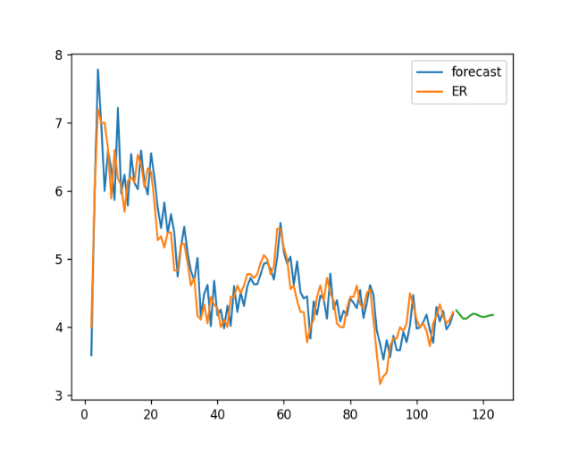
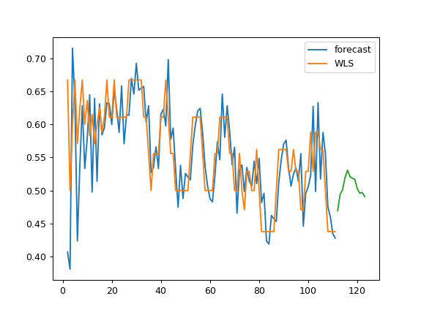
Part 4,
최종 예측 결과
시각화 자료
두산
두산 잔여경기 12
타율
평균자책점
승률
* 주황색 – 실제 데이터 (제공데이터 + 수집데이터)
* 파란색 – 모델링후 모델의 형태 (주황색과 비교)
* 초록색 – 예측값 (남은 경기의 타율 예측)
NOVUS

Slide 39
Part 4,
최종 예측 결과
예측율
SK 잔여경기 9
 | 타율 | 평균자책점 | 승률
1 | 0.219258 | 5.956982 | 0.330332
2 | 0.21862 | 5.956982 | 0.327959
3 | 0.218825 | 5.956982 | 0.32585
4 | 0.219158 | 5.956982 | 0.323975
5 | 0.219373 | 5.956982 | 0.322307
6 | 0.21946 | 5.956982 | 0.320824
7 | 0.219473 | 5.956982 | 0.319506
8 | 0.21946 | 5.956982 | 0.318334
9 | 0.219447 | 5.956982 | 0.317292
NOVUS

Slide 40
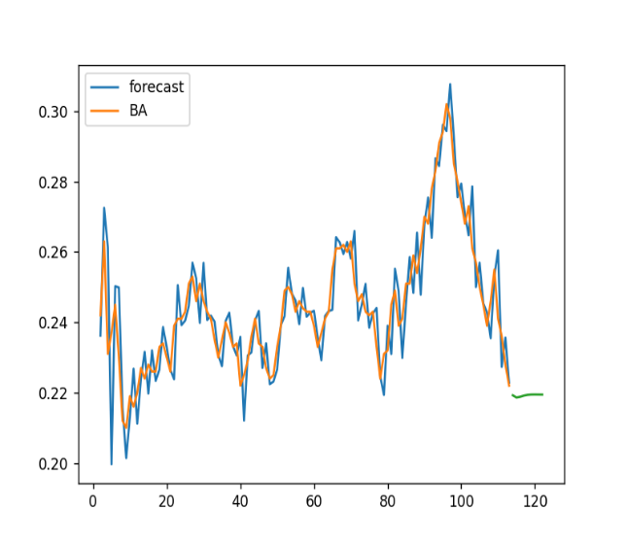
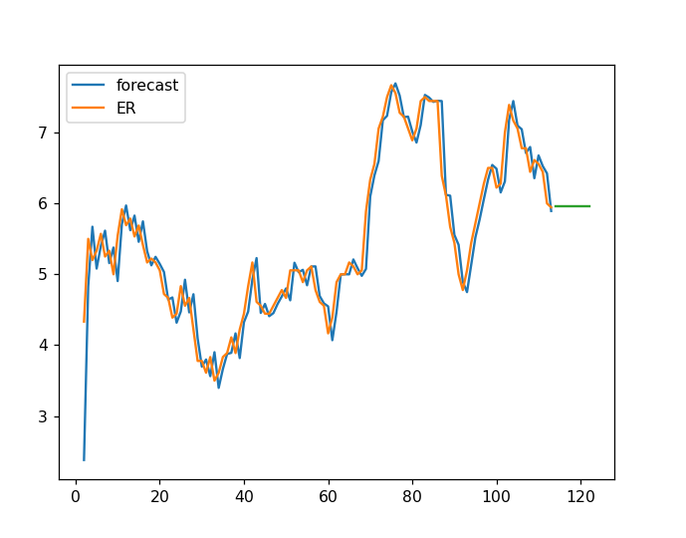
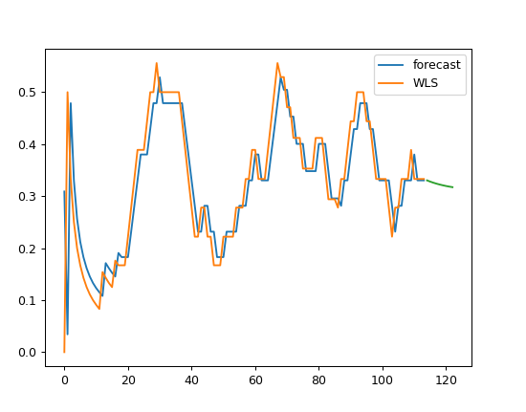
Part 4,
최종 예측 결과
시각화 자료
SK
SK 잔여경기 9
타율
평균자책점
승률
* 주황색 – 실제 데이터 (제공데이터 + 수집데이터)
* 파란색 – 모델링후 모델의 형태 (주황색과 비교)
* 초록색 – 예측값 (남은 경기의 타율 예측)
NOVUS

Slide 41
Part 4,
최종 예측 결과
예측율
삼성 잔여경기 11
 | 타율 | 평균자책점 | 승률
1 | 0.292387 | 6.036718 | 0.385696
2 | 0.295782 | 5.958781 | 0.38242
3 | 0.299184 | 5.813561 | 0.379171
4 | 0.302594 | 5.688741 | 0.37595
5 | 0.306011 | 5.643319 | 0.372757
6 | 0.309434 | 5.554905 | 0.369591
7 | 0.312865 | 5.438527 | 0.366451
8 | 0.316302 | 5.400473 | 0.363338
9 | 0.319745 | 5.360173 | 0.360252
10 | 0.323194 | 5.262579 | 0.357192
11 | 0.326649 | 5.216741 | 0.354158
NOVUS

Slide 42
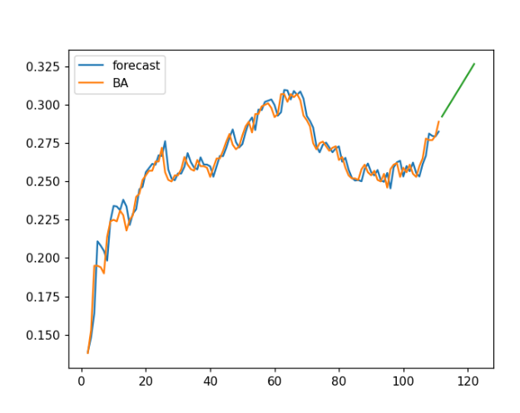
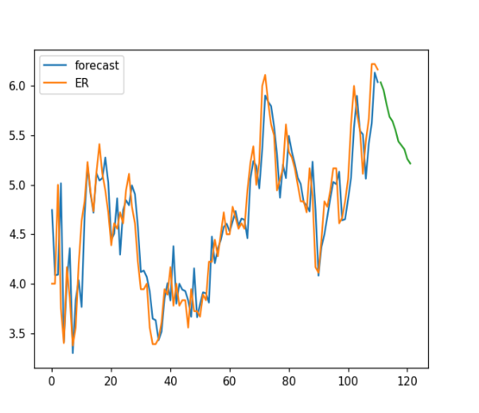
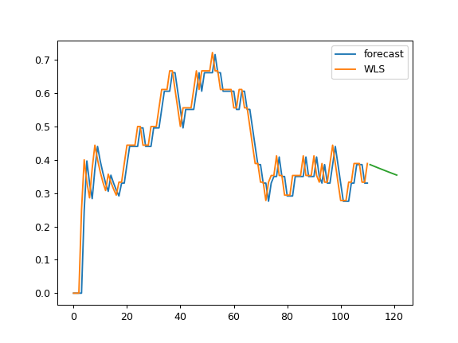
Part 4,
최종 예측 결과
시각화 자료
삼성
삼성 잔여경기 11
타율
평균자책점
승률
* 주황색 – 실제 데이터 (제공데이터 + 수집데이터)
* 파란색 – 모델링후 모델의 형태 (주황색과 비교)
* 초록색 – 예측값 (남은 경기의 타율 예측)
NOVUS

Slide 43
Part 4,
최종 예측 결과
예측율
키움 잔여경기 9
 | 타율 | 평균자책점 | 승률
1 | 0.250726 | 5.194384 | 0.48021
2 | 0.25251 | 5.14168 | 0.488853
3 | 0.254042 | 5.090896 | 0.496965
4 | 0.255702 | 5.041965 | 0.504579
5 | 0.258116 | 4.994817 | 0.511725
6 | 0.260001 | 4.949388 | 0.518432
7 | 0.262158 | 4.905616 | 0.524726
8 | 0.264667 | 4.863439 | 0.530634
9 | 0.266512 | 4.822801 | 0.536178
NOVUS

Slide 44
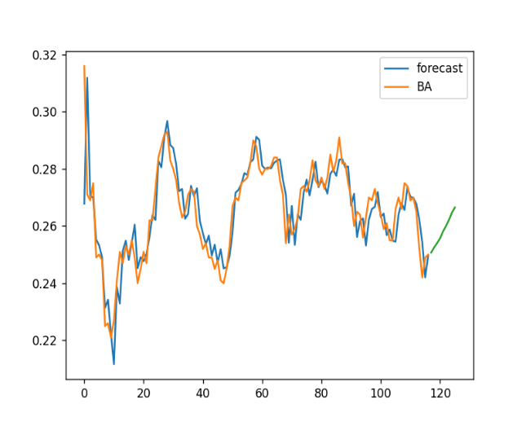
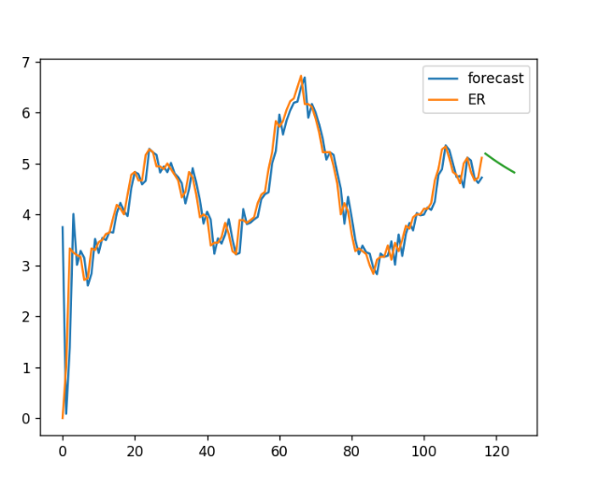
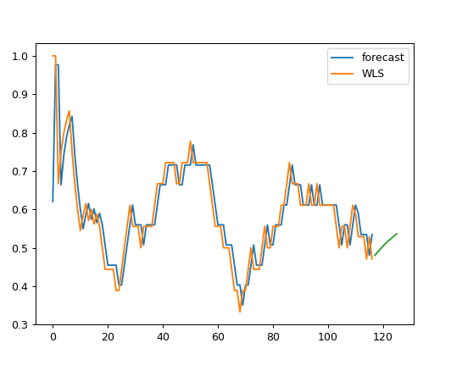
Part 4,
최종 예측 결과
시각화 자료
키움
키움 잔여경기 9
타율
평균자책점
승률
* 주황색 – 실제 데이터 (제공데이터 + 수집데이터)
* 파란색 – 모델링후 모델의 형태 (주황색과 비교)
* 초록색 – 예측값 (남은 경기의 타율 예측)
NOVUS

Slide 45
제출파일
퓨처스리그_시계열 분석을 이용한 팀별 승률, 타율 및 방어율 예측 ARIMA 모델로_NOVUS.pptx
추가 제출파일
- 모델링
: ARIMA차수추출.R, 모델링.pdf(주피터노트북pdf), 모델링.py
전처리 데이터와 코드
: hit(타자 전처리 raw데이터 파일), pit(투수 및 승률 전처리 raw데이터 파일)
: hit_preprocessing.R, pit_preprocessing.R
NOVUS

Slide 46
참고자료
“자기회귀이동평균(ARIMA) 모형”, 2020. 09.26 접속, Soft carpentry, https://statkclee.github.io/statistics/stat-time-series-arma.html
“ARIMA 총정리”, Challenge의 네이버 블로그, 2020.09.19 접속,
출처 https://blog.naver.com/nywoo19/221600142327
“KBO리그 기록 및 순위＂ NAVER SPORTS 야구 기록/순위,
https://sports.news.naver.com/kbaseball/record/index.nhn?category=kbo
제출자료 폰트: 나눔스퀘어, 네이버 한글한글 아름답게
NOVUS

Slide 47
“
감사합니다.
”

